Slide 1
京 东 智 联 网
--嵌入式软件实施
智能硬件实验室

Slide 2
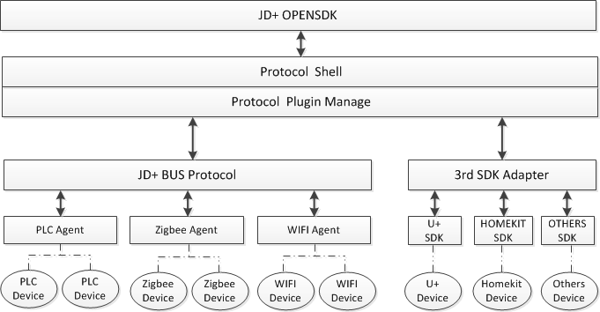
智点JD+ OPENSDK架构
Protocol Plugin Manage通过插件的形式管理JD+ BUS Protocol 、3rd SDK（注册、挂载、卸载、OTA、数据交互（接收、下发））
Protocol shell将Protocol Plugin Manage及其他各个.S0 lib 二次封装，保持对JD+ OPENSDK的Sandbox
JD+ OPENSDK:包括设备注册、初始化、激活、数据交互、OTA等功能接口,提供兼容各平台的SDK/API，同时提供IOS、Andriod、C、C++等测试用demo。

Slide 3
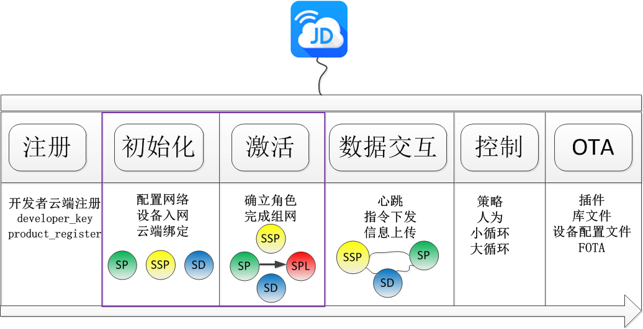
智点JD+ OPENSDK架构
Notes:
技术问题：
1. 设备唯一ID生成分配问题，大小循环识别；
2. 协议转换问题，U+等第三方设备如何支持；
3. Adapter，插件式支持多种设备，多种厂家；
4. 超级智点管理界面，一件配置入网设备等；
5. 设备信息描述管理实现（自我识别，控制指令集），尤其无网情况下如何实现；
6. 设备发现，双向认证（如何防止设备联入邻居超级智点）；
7. 设备间的，智点与设备间的长连接心跳机制。
业务问题：
1. 要求第三方厂家配合时，实际推很困难，除非包销的模式。设计时，要考虑到这一点。
2. Broadlink资料转发；
3. 智能实现了，对用户解决了什么实际痛点问题。要切实解决客户真实痛点。

Slide 4
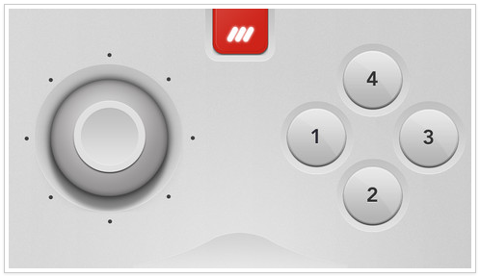
如何解决问题
查看演示
Notes:
https://www.muzzley.com/documentation/widgets/gamepad.html
这个过程当中我要指出两点:
1.加入Local domain的过程，我们自己的系统很可能不会使用二维码方式。有rfid，光波对码，支付宝的声波对码，以及硬件成本更高的RFID对码
2.我说的是本地消息的传递。

Slide 5
Protocol Plugin之上--------设备互联
密钥对创建，公钥作ID
端对端消息，分组广播消息
DHT表统一寻址
设备唯一码
端对端消息
互操作
设备寻址
群组消息
可靠消息
DHT表
可丢包消息
订阅
查询
Notes:
基于咱们之前的构架，Protocol Plugin之上的焦点工作是完成跨设备的互操作。
为了完成互操作：
我们的前置条件就是要实现对设备的寻址。

Slide 6
Protocol Plugin之下--------设备自描述
数据的表现形式
设备的控制方法
在设备分类标准没有的情况下使用设备内存储脚本的办法
设备分类
分类标准
目前没有分类标准
脚解释器
C解释器

Slide 7
设备相互控制
创建ifttt脚本写入到事件源设备中

Slide 8
本方案面临的风险
没有内置我们协议的设备需要通过Adapter做地址映射
Adapter支持更多厂家时有较多定制开发工作
Adapter增加时面临固件强制升级

Slide 9
一期目标--------完成跨设备消息互通
功能：
完成小循环内的统一寻址
端对端消息打通
智点内置WEB界面

